Slide 1
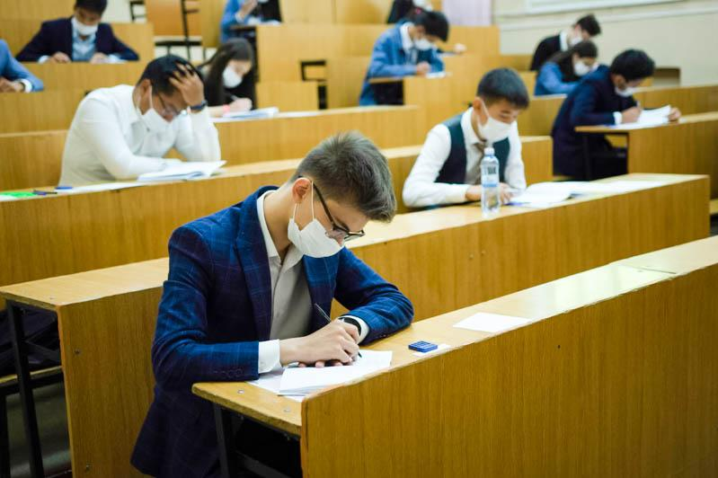
Қазақстан Республикасы Білім және ғылым министрлігі Ұлттық тестілеу орталығы
Қаңтар айында өткізілетін
ҰЛТТЫҚ БІРЫҢҒАЙ ТЕСТІЛЕУ
Нұр-Сұлтан, 2021

Slide 2
ҰБТ-ға кімдер қатыса алады?
ЖОО-ға ақылы негізде қабылдану үшін
Қалауы бойынша ЖОО-ға ақылы негізде оқуға қабылдану үшін орта білім беру ұйымдарының бітіруші 11 (12) сынып оқушылары
ЖОО-ға ақылы негізде одан әрі қабылдану үшін
Күнтізбелік жылы ЖОО-ның күндізгі оқу бөліміне ақылы негізде ҰБТ сертификатынсыз қабылданған тұлғалар
Шығармашылықтан басқа білім беру бағдарламалар тобына ауысу үшін
Шығармашылық дайындықты талап ететін білім беру бағдарламалары тобынан басқаға ауысуға ниет білдірген ЖОО-ның білім алушылары
ҰБТ-ға қатысуға өтініштер беру мерзімі
1-15 желтоқсан
Өтініштер ҰТО-ның сайты арқылы онлайн режимде беріледі
ҰБТ-ның өтетін мерзімі
15-20 қаңтар
Өтініш берушінің жеке куәлігі немесе төлқұжаты болған жағдайда онлайн өтініш бере алады, ал тек туу туралы куәлігі бар тұлғалар өтінішті қабылдау пунктері арқылы береді

Slide 3
1
2
3
ӨТІНІШ БЕРУ (ОНЛАЙН РЕЖИМДЕ)
ЖЕКЕ КУӘЛІГІ НЕМЕСЕ ПАСПОРТЫ БАР, ЖАСЫ 18-ГЕ ТОЛҒАН ТҰЛҒАЛАР ҮШІН
ӨТІНІШ БЕРУ (ОНЛАЙН РЕЖИМДЕ)
ЖЕКЕ КУӘЛІГІ НЕМЕСЕ ПАСПОРТЫ БАР, ЖАСЫ 18-ГЕ ТОЛМАҒАН ТҰЛҒАЛАР ҮШІН
ӨТІНІШ БЕРУ (ДӘСТҮРЛІ ӘДІСПЕН)
ЖАСЫ 16-ға ТОЛМАҒАН ЖӘНЕ «Туу туралы» КУӘЛІГІ БАР ТҰЛҒАЛАР ҮШІН
ҮМІТКЕР https://ubt.testcenter.kz/ САЙТЫНА КІРУ КЕРЕК:
Электронды поштаны көрсету;
Осы электронды поштаға тіркелу үшін логин мен пароль жіберіледі.
Digital ID жүйесінде міндетті тіркелуден өту;
Тіркеу жеке куәлік пен паспорт бар болған жағдайда мүмкін болады. Тіркеуді өз телефон номерімен өту міндетті.
Тестілеуге өтініш нысанын толтырады;
Үміткер ЖСН-ін енгізгеннен кейін ТАӘ мен білім беру ұйымы ҰББДҚ-дан алынып қойылады. Мәліметтер дұрыс болмаған жағдайда міндетті түрде ҰБТ өткізу пунктіне хабарлау керек.
Тестілеуге қатысу үшін ақы төлейді.
АТА-АНА НЕМЕСЕ ЗАҢДЫ ӨКІЛ БАЛАНЫҢ ҰБТ-ҒА ҚАТЫСУЫНА КЕЛІСІМІН БЕРУІ ТИІС.
Ол үшін ата-ана немесе заңды өкіл DID.GOV.KZ сайтына кіру керек:
Digital ID жүйесінде міндетті тіркелуден өтеді және баласының ЖСН-ін көрсетеді;
Баласының ЖСН-ін көрсеткеннен кейін заңды өкілдің іс-әрекеті аяқталады.
ӨТІНІШ БЕРУ ҮШІН МІНДЕТТІ ТҮРДЕ ҰБТӨП-КЕ БАРЫП, КЕЛЕСІ ҚҰЖАТТАРДЫ ТАПСЫРУЫ ҚАЖЕТ:
Өтініш (ҰБТӨП-те беріледі);
3х4 сантиметр көлемдегі екі фотосурет;
Туу туралы куәлігінің көшірмесі;
Өзі білім алатын орта білім беру ұйымының анықтама;
Тестілеуге қатысу үшін ақы төлегені туралы түбіртек (түпнұсқа).
2. ҮМІТКЕР https://ubt.testcenter.kz/ САЙТЫНА КІРУ КЕРЕК:
Электронды поштаны көрсету;
Осы электронды поштаға тіркелу үшін логин мен пароль жіберіледі.
Digital ID жүйесінде міндетті тіркелуден өту;
Тіркеу жеке куәлік пен паспорт бар болған жағдайда мүмкін болады. Тіркелу барысында өз телефон номерін көрсету міндетті.
Тестілеуге өтініш нысанын толтырады;
Үміткер ЖСН-ін енгізгеннен кейін ТАӘ мен білім беру ұйымы ҰББДҚ-дан алынып қойылады. Мәліметтер дұрыс болмаған жағдайда міндетті түрде ҰБТ өткізу пунктіне хабарлау керек.
Тестілеуге қатысу үшін ақы төлейді.
Тіркеуден өткеннен кейін үміткерге өтініш қабылданғаны жөнінде анықтама беріледі.
Барлық кезеңдерден сәтті өткеннен кейін Сіз «Сіздің өтінішіңіз қабылданды» хабарламасын көресіз.
Барлық кезеңдерден сәтті өткеннен кейін Сіз «Сіздің өтінішіңіз қабылданды» хабарламасын көресіз.

Slide 4
ҰБТ-ға қатысу төлемақы бойынша
Тестілеу құны – 2242 тенге
Тестілеуге қатысу үшін ақы төлеуді екі түрлі әдіспен жүзеге асыруға болады:
1) онлайн веб-қосымшасы арқылы (жүйенің ішінен шықпай).
Онлайн төлем жасағандар үшін «Сіздің өтінішіңіз қабылданды» хабарламасы шығады, яғни ҰБТ-ға қатысушылар ДБ-ға тіркелесіз.
2) «Қазақстан Халық Банкі» АҚ арқылы ҚР БҒМ «Ұлттық тестілеу орталығы» РМҚК реквизитіне төлеу арқылы.
«Қазақстан Халық Банкі» АҚ арқылы төлем жасағандар үшін Сіздің өтінішіңіз алдын-ала тіркелген өтініш болып саналады, сондықтан өтініш номері мен ақы төлем түбіртегін студент өзі оқитын ЖОО-ның жауапты хатшысына немесе мектеп оқушысы жергілікті жердегі ҰБТ өткізу пункті қызметшісіне жолдайды. ЖОО-ның жауапты хатшысы немесе ҰБТ өткізу пункті қызметшісі ақы төлем түбіртегін тексергеннен кейін барып, өтініш номерін жүйеге тіркейді. Сол кезеңде барып өтініш толық тіркелген болып есептеледі.
Ұлттық тестілеу орталығының реквизиттері
ҚР БҒМ «Ұлттық тестілеу орталығы» РМҚК
Қазақстан, Нұр-Сұлтан қ., Есіл а., Сарайшық көшесі, 11 ү., 7 т.е.б.
БСН 000140001853
ЖСК KZ536010111000001515
БСК HSBKKZKX Кбе 16
«Қазақстан Халық Банкі» АҚ
Төлемнің атауы – "Ұлттық бірыңғай тестілеу үшін" немесе «Тестілеу үшін».

Slide 5
Рұқсаттама алу
Рұқсаттама – тестілеудің орны, күні, уақыты, тілі туралы ақпаратты қамтиды.
Онлайн режимде өтініш берген тұлғалар үшін:
Дәстүрлі әдіспен өтініш берген тұлғалар үшін:
Мәліметтермен (өткізу күні, уақыты, орны, аудитория) https://ubt.testcenter.kz/
сайтындағы жеке кабинетінен таныса алады
ҰБТ-ға өтініштерді қабылдау аяқталғаннан кейін ҰБТ өткізу пунктіне бару керек (өзімен бірге жеке басын куәландыратын құжаты болуы керек).

Slide 6
Тестілеуге кіргізу
Онлайн режимде өтініш берген үміткерлер Face ID жүйесі арқылы сәйкестендіріліп, аудиторияға жіберіледі.
Дәстүрлі түрде өтініш берген үміткерлердің сыртқы келбеті рұқсаттамадағы фотосуретпен сәйкестендіріліп аудиторияға жіберіледі.
Өзімен бірге болуы қажет:
Мектептен анықтама;
Тестілеуге рұқсаттама;
Қара немесе көк сиялы ручка.
Өзімен бірге болуы қажет:
Жеке куәлігі;
Қара немесе көк сиялы ручка.
Тестілеуге өз орнына «бөтен тұлғаны» кіргізуге талпынған түсушілер ағымдағы жылы сол тестілеуге жіберілмейді
Металліздегішпен тексеру аймағында тыйым салынған зат табылған жағдайда, акт жасалады және түсуші сол тестілеуге жіберілмейді

Slide 7
ҰБТ-ны өткізу
Жұмыс тәртібі:
ҰБТ өткізу қағидаларымен ТАНЫСЫҢЫЗ;
Жауап парағындағы қызметтік секторларды МҰҚИЯТ толтырыңыз;
Кітапшаның бүтіндігін, беттерінің түгелдігін және баспаның сапалылығын ТЕКСЕРІҢІЗ;
Тестілеу тапсырмаларын ОРЫНДАҢЫЗ және жауап парағын толтырыңыз;
Кітапша мен жауап парағын аудитория кезекшісіне ТАПСЫРЫҢЫЗ.

Slide 8
2021 жылғы ҰБТ форматы
Үміткер ҰБТ-ны қалауы бойынша қазақ немесе орыс немесе ағылшын тілінде тапсырады.
* ҰБТ-ны ағылшын тілінде тапсыратын түсушілер үшін Қазақстан тарихы бойынша тестілеу қалауы бойынша қазақ немесе орыс тілінде өткізіледі.
Тестілеу үш міндетті және екі бейінді пәндер бойынша өткізіледі:
Пәндер бойынша тест тапсырмалардың саны өзгерді
Екі бейінді пән:
Міндетті пәндер:
Қазақстан тарихы – 15 балл;
Математикалық сауаттылық – 15 балл;
Оқу сауаттылығы – 20 балл.
Берілген бес жауап нұсқасынан бір дұрыс жауабын таңдау ұсынылады
1-20 аралығындағы тест тапсырмаларында берілген бес жауап нұсқасынан бір дұрыс жауапты таңдау ұсынылады;
21-25 аралығындағы тест тапсырмаларында берілген бес жауап нұсқасынан бір дұрыс жауапты (контекст негізіндегі тапсырмалар);
26-35 аралығындағы тест тапсырмаларында берілген бес жауап нұсқасынан бір немесе бірнеше дұрыс жауабын таңдау ұсынылады.
Әр бейінді пән бойынша тест тапсырмалар саны – 35.
Тестілеу уақыты– 240 минут.
ҰБТ бойынша ең жоғарғы балл - 140 балл.

Slide 9
Контекст негізіндегі тапсырмаларға сипаттама
Контекст – бұл проблемалық жағдаяттағы сұрақтың (тапсырманың) шешімдеріне сілтеме жасалатын тақырып аясы.
Контекст мәтін, сурет, график, кесте, диаграмма, инфографика және т.б. түрінде болуы мүмкін. Контекст негізіндегі тапсырмалар пән бойынша терең білімді (меңгерудің жоғары деңгейі), контекстті оқу мен түсіну, контекст мазмұны бойынша рефлексия жасау, салыстыру мен талдау және т.б. кең көлемдегі дағдылар мен біліктерді бағалайды.

Slide 10
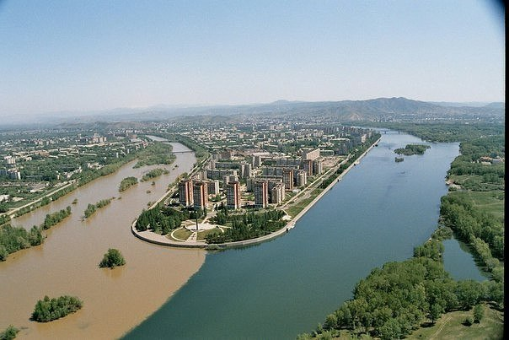
Контекст негізіндегі тапсырмалардың үлгісі
Отанымызда табиғаттың керемет құбылыстарының бірін – Үлбі мен Ертіс атты түстері әр түрлі екі өзеннің қосылуын көре аламыз. Түрлі-түсті сулар кездескенде бір-бірімен араласпай, біраз қашықтық бойы қатарласып өз жолдарын жалғастыра, әр өзен өз түсін сақтап аға береді. Ертіс өзеніне қарағанда Үлбі өзенінің суының түсі – қою сары болып келеді.
Сулардың тоғысу үрдісін көргенде, өз көзіңе өзің сенбейсің. Бұл бір-бірімен кездескен, бірақ араласпайтын мүлдем екі бөлек жиектер.
1. Аталған өзендер орналасқан Қазақстан аймағы
А) Солтүстік
В) Орталық
С) Оңтүстік
D) Шығыс
Е) Батыс
2. Екі өзен түйіскеннен кейінгі өзеннің ағу бағыты
А) солтүстік-шығыс
В) оңтүстік
С) солтүстік-батыс
D) батыс
Е) оңтүстік-шығыс
3. Төменде берілген пайымдаулардың ішіндегі дұрысы
А) Үлбі өзені Ертіс өзенінің бастауы.
В) Суретте Павлодар қаласы көрсетілген.
С) Үлбі өзенінің суы қара түсті.
D) Үлбі өзені Ертіс өзенінің саласы.
Е) Аталған өзендер Жетісу Алатауынан бастау алады.
4. Аталған өзендердің суларының түсі екі түрлі болуының себебі
А) қара түсті балдырлардың көп өсуі
В) өзен аңғарында жауын-шашынның мол түсуі
С) өзен бойындағы шөгінділердің әркелкілігі
D) ұзақ уақыт бір-бірімен араласпай ағуы
Е) жылдамдықтарының әркелкі болуы
5. Үлбі мен Ертіс өзендері суларының біраз қашықтық бойы араласпай ағуының себебі
А) судың жылдамдығы, тұздылығы, температурасының әркелкілігі
В) өзендердің құламаларының, салалар санының, ағысының әркелкілігі
С) орманның көптігі, ағын жылдамдығы, суларының түстерінің әркелкілігі
D) жауын-шашынның молдығы, судың тығыздығы, жылдамдығының әркелкілігі
Е) судың температурасы, жылдамдығы, тығыздығының әркелкілігі

Slide 11
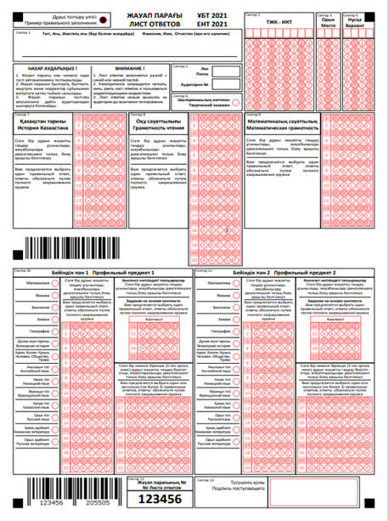
ҰБТ жауап парағының үлгісі

Slide 12
Тыйым салынады:
Аудиториядан дәліз кезекшісінің міндетін атқаратын Министрлік өкілінің рұқсатынсыз және алып жүруінсіз шығуға.
Сөйлесуге, орын ауыстыруға, тестілеу материалдарымен алмасуға, тестілеу материалдарын аудиториядан шығаруға.
Ұялы байланыс құралдарын, оқулықтар мен әдістемелік әдебиеттерді, шпаргалкаларды және калькуляторды қолдануға (ҰБТ өткізу пунктіндегі отырғызу орындарына бекітілген калькуляторды есептемегенде);
Тестілеу материалдарын (жауап парағы мен кітапшалар) умаждауға;
Корректор сұйықтығын қолдануға,
Жауап парағын бояуға қарастырылмаған секторларын бояу (жауап парағының нөмірі) арқылы бүлдіруге;
Тестілеу уақыты аяқталған соң тест материалдарын кезекшіге тапсыру қажет, тапсырмаған жағдайда нәтижелер қабылданбайды;
Қауіпсіздік жүйесін әдейі бүлдіруіне.
Тестілеудің нәтижелері:
01
Мемлекеттік комиссиямен сол күні хабарланады;
02
Тестілеу өткізу орнындағы ақпараттық тақтаға ілінеді;
03
Сертификат электронды нұсқада беріледі;
Тестілеу нәтижесімен www.testcenter.kz сайтында танысуға болады (тестіленушінің ТЖК мен ЖСН енгізу арқылы);
04
05
Нәтижемен келіспеген жағдайда, тестіленуші апелляцияға өтініш бере алады.

Slide 13
Апелляция
Апелляция өтініштері ҰБТ нәтижелері хабарланғаннан кейін келесі күнгі сағат 13.00-ге дейін қабылданады
Апелляция мына жағдайларда қарастырылады:
Мазмұнына байланысты
Техникалық себептерге байланысты
1) Дұрыс жауап дұрыс жауаптар кодымен сәйкес келмесе (дұрыс жауаптың нұсқасы көрсетіледі);
2) Дұрыс жауап болмаса;
3) Берілген барлық жауап нұсқасынан бір дұрыс жауапты таңдауға арналған тест тапсырмаларында бірден көп дұрыс жауап болса (дұрыс жауаптардың барлық нұсқалары көрсетіледі);
4) Тест тапсырмасы дұрыс құрылмаса.
5) тест тапсырмасы шартының фрагменті (мәтін, сызба, суреттер, кестелер) табылмаса, соның нәтижесінде дұрыс жауапты анықтау мүмкін болмағанда.
1) Дұрыс жауаптар кодымен сәйкес келетін боялған дөңгелекшені сканер екі және одан көп дөңгелекше ретінде оқыса;
2) Дұрыс жауаптар кодымен сәйкес келетін боялған дөңгелекшені сканер бос дөңгелекше ретінде оқыса;
3) Жауап парағында ақау болғанда.

Slide 14
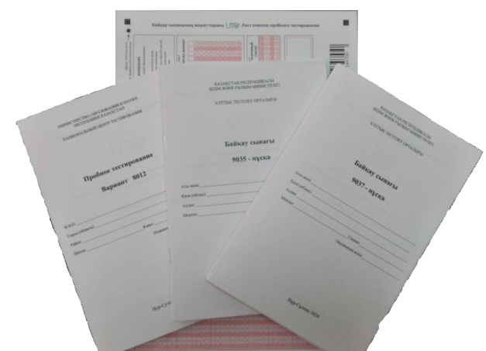
ҰБТ-ға дайындық
Онлайн байқау сынағы Ұлттық тестілеу орталығының сайтында:
ҰБТ өткізу пункттерінде сатып ала аласыз:
Оқу-әдістемелік құрал:
Байқау сынағының сұрақ кітапшалары:
https://prob-ent.testcenter.kz/#/login
Оқу-әдістемелік құралдың бағасы – 414 теңге.
Байқау сынағы сұрақ кітапшасының бағасы – 351 теңге.
Онлайн байқау сынағының бағасы– 260 теңге.
ҰБТ өткізу пункттерінің мекен-жайы: https://www.testcenter.kz/ru/contacts/kontakty-filialov/

Slide 15
Рақмет
ҰБТ – 2021
сұрақтары бойынша интернет-ресурстар
http://testcenter.kz/
https://www.facebook.com/testcenterkz/
https://www.instagram.com/testcenterkz/
https://vk.com/testcenterkz
https://www.youtube.com/channel/UCzmZObVJTezesGyIEKw6h-Q

